Slide 1


Методы хранения и анализа информации
Синадский Алексей Николаевич
Исследователь в UDV Group, младший научный сотрудник УНЦ ИБ УрФУ
asinadskiy@yandex.ru

Slide 2

План модуля
Лекция
Введение. Существующие СУБД. Типы, структура
Выборка данных
Манипулирование данными
Типы данных
Работа с БД и таблицами
Практика по основам SQL
Python+SQLite, делаем вместе
Практика по поиску злоумышленников с SQL
Расследование с применением запросов к БД оператора сотовой связи. Делаем дома, защищаем на паре
Некоторые материалы для презентации взяты с sql-academy.org

Slide 3
Введение. Существующие БД

Slide 4

Что такое БД, СУБД?
База данных (БД) — это набор данных, хранящиеся в структурированном виде
Система управления базами данных (СУБД) — это совокупность языковых и программных средств, которая осуществляет доступ к данным, позволяет их создавать, менять и удалять, обеспечивает безопасность данных и т.д.
1
Запрос
2
СУБД
БД
3
Данные
4
Oracle, MySQL, PostgreSQL, Redis, SQLite, …

Slide 5
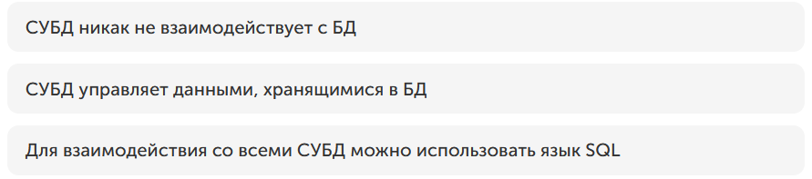
Вопрос
Выберите верное утверждение:

Slide 6
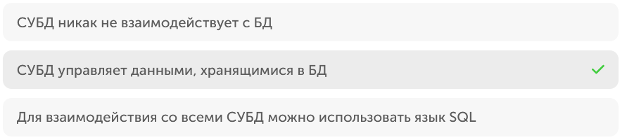
Ответ

Slide 7
Типы БД
Реляционные
Key-value
Документоориентированные
Графовые
https://habr.com/ru/companies/amvera/articles/754702/

Slide 8
Реляционные БД
Базы данных, в основе построения которых лежит реляционная модель
Модель данных в реляционных БД определена заранее и является строго типизированной
Данные хранятся в таблицах, состоящих из столбцов и строк
На пересечении каждого столбца и строчки допускается только одно значение
Каждый столбец проименован и имеет определённый тип, которому следуют значения со всех строк в данном столбце
Столбцы располагаются в определённом порядке, который определяется при создании таблицы
В таблице может не быть ни одной строчки, но обязательно должен быть хотя бы один столбец
Запросы к базе данных возвращают результат в виде таблиц
Oracle, MySQL, PostgreSQL, SQLite

Slide 9
Key-value БД
Тип баз данных, которые хранят данные как совокупность пар «ключ-значение», в которых ключ служит уникальным идентификатором
+ Скорость работы
+ Простота модели хранения данных
+ Гибкость: значения могут быть любыми, включая JSON
- Плохо масштабируются по мере усложнения моделей данных
- Неэффективность при работе с группой записей
- Отсутствие языка запросов
Redis: нет хранения на диске (+/-)

Slide 10
Документоориентированные БД
Тип баз данных, направленный на хранение и запрос данных в виде документов, подобном JSON.
Отсутствует схема данных: можно добавлять новую информацию в некоторые записи, не требуя при этом, чтобы все остальные записи в базе данных имели одинаковую структуру
Язык запросов отличается от одной реализации к другой
MongoDB

Slide 11
Графовые БД
Данные и их связи представляются как вершины и ребра графа
Анализ отношений связи
Упрощение километровых Join
Neo4j, EdgeDB

Slide 12
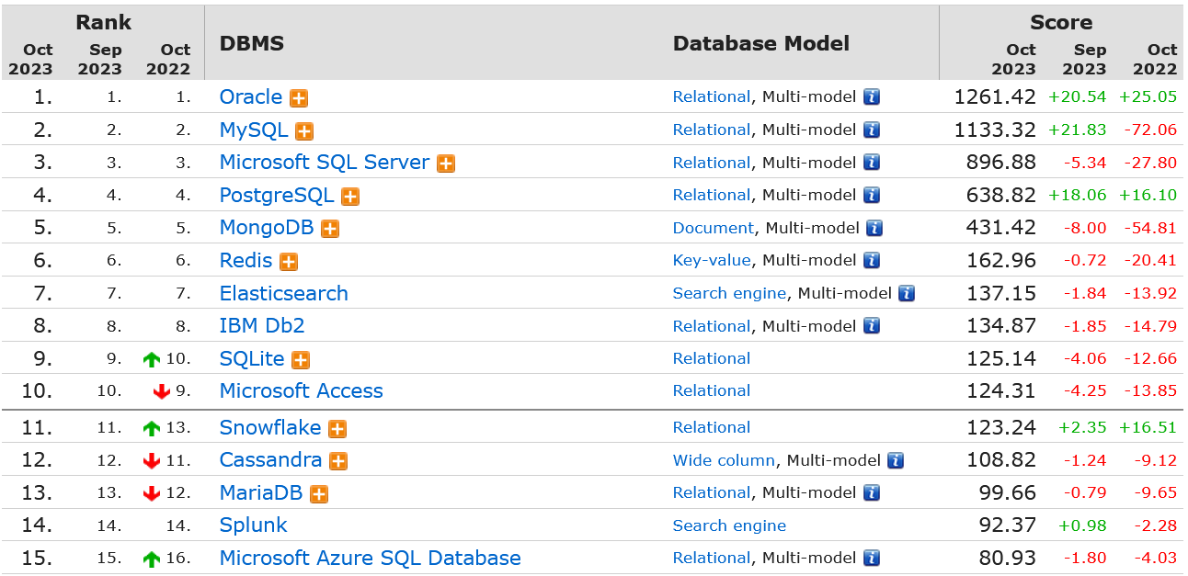
Ограничение этого модуля
Говорить будем про реляционные БД
https://db-engines.com/en/ranking

Slide 13
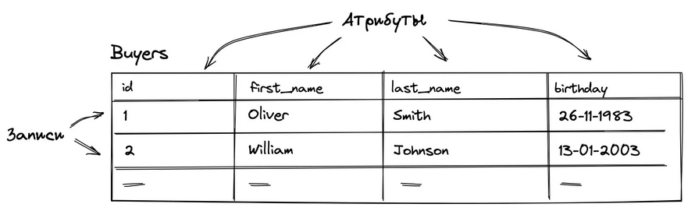
Структура БД
Информация хранится в связанных друг с другом таблицах
Таблицы состоят из строк («записи») и столбцов («поля», «атрибуты»)
https://sql-academy.org/ru/guide/structure-of-relation-databases#struktura-tablicy

Slide 14
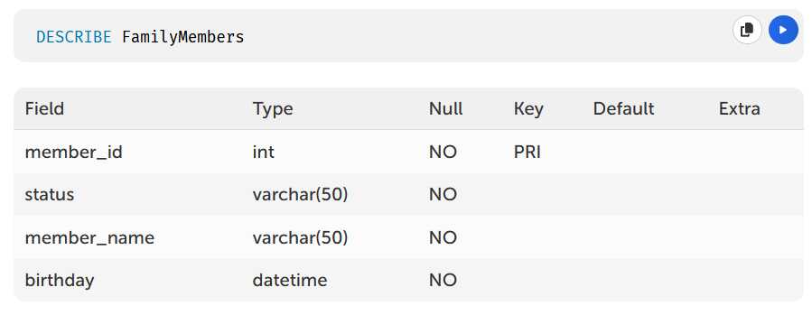
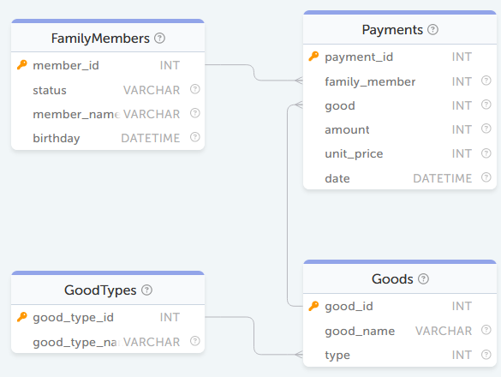
Типы данных
Столбец имеет заранее определённый тип данных
Примеры:
VARCHAR (строковый тип данных)
INTEGER (числовой тип данных)
DATETIME (тип данных для даты и времени)
Узнать типы данных атрибутов:
DESCRIBE
Посмотреть ER-диаграмму
(«сущность-связь») схемы данных

Slide 15
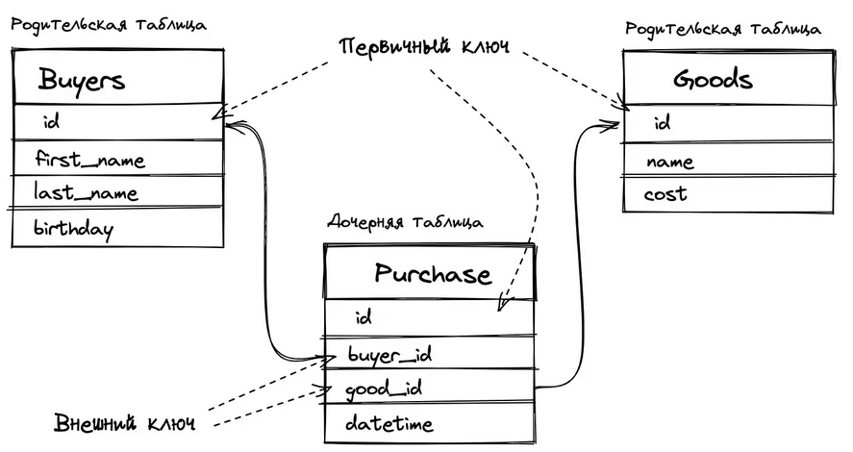
Ключи
Ключевое поле (первичный ключ) – это поле (или набор полей), значение которого однозначно определяет запись в таблице
Внешний ключ – это поле (или набор полей) в одной таблице, которое ссылается на первичный ключ в другой таблице.
Для создания записи вторичного ключа должен существовать соответствующий первичный ключ
https://sql-academy.org/ru/guide/structure-of-relation-databases#struktura-tablicy
Notes:
Если наличие первичного ключа – это обязательное требование для каждой таблицы в реляционной базе данных, то правило внешнего ключа – нет.
Если внешний ключ не определён, то всё также будет работать, но СУБД не будет проверять, что, например, при создании записи в таблице Purchase в полях buyer_id и good_id лежат значения, которые определены в соответствующих таблицах в поле id.

Slide 16
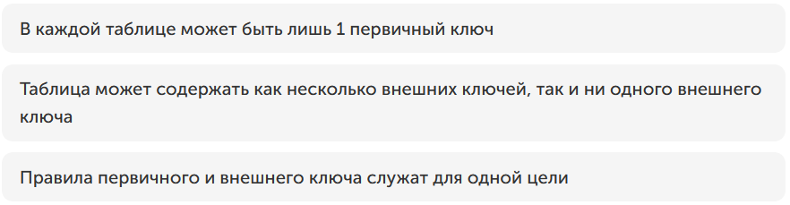
Вопрос
Выберите НЕверное утверждение:

Slide 17
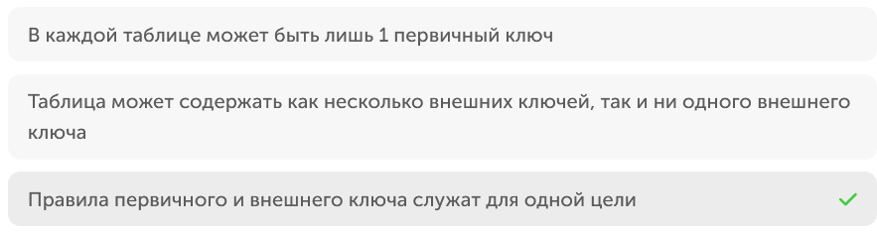
Ответ

Slide 18
SQL. Как управлять системами управления БД
SQL — язык структурированных запросов (Structured Query Language), который используется в качестве эффективного способа сохранения данных, поиска их частей, обновления, извлечения и удаления из базы данных
С помощью него можно:
Извлекать данные из БД
Вставлять, обновлять, удалять записи в БД
Создавать новые БД, таблицы, процедуры, представления
Устанавливать разрешения
…
Существуют диалекты (расширения) SQL. Будем говорить о MySQL

Slide 19
SQL: выборка данных по одной таблице

Slide 20
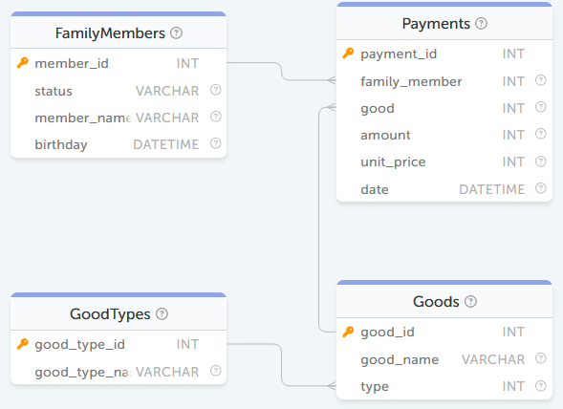
Демонстрационная БД

Slide 21
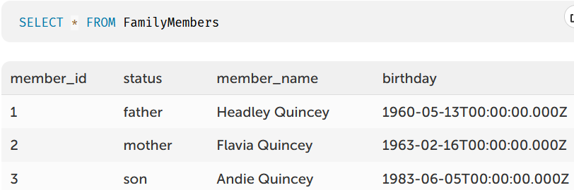
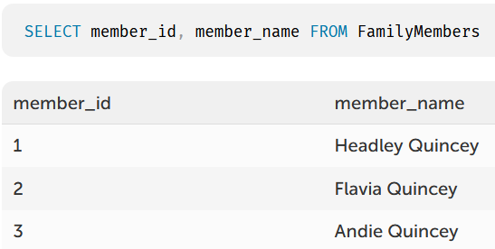
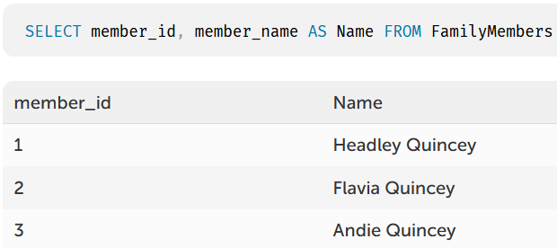
Базовый синтаксис SQL-запроса
Важная функция SQL – получение выборок данных
SELECT “Hello world” – база
Вывод всех данных из таблицы
Использование символа «*»
Вывод данных из определённых колонок таблицы
Перечисление названий через запятую
Псевдонимы: переименовать столбцы (алиасы)
Использование оператора «AS»

Slide 22
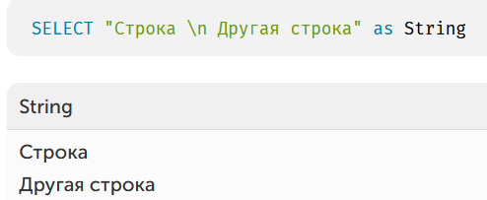
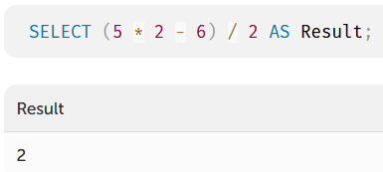
Литералы
Литерал — это указанное явным образом фиксированное значение.
Основные типы литералов в MySQL:
Строковый - символы, заключённые в ' или “.
Могут содержать спецпоследовательности, начинающиеся с "\"
Числовой: числа ☺ 2.9, -10, 1e3
Для них определены арифметические операторы *, +, -, /, DIV, %
Логический: True, False (1/0 при обработке запроса)
NULL: «нет данных», «нет значения»
Даты и времени: дата, время, дата и время
Представлен в виде строки или числа
YYYY-MM-DD, YYYYMMDD, YYYY-MM-DD hh:mm:ss
“2020-01-01”, “2020-01-01”, 20200101

Slide 23
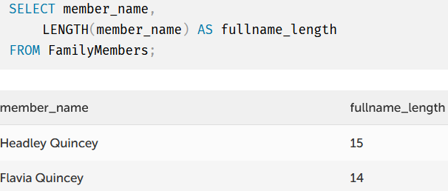
Применение функций
Встроенная функция – реализованный в СУБД кусок кода, с помощью которого можно выполнять преобразования данных в запросах
Примеры:
SELECT LOWER(‘IS Bachelor’) -> ‘is bachelor’
SELECT INSTR(‘IS Bachelor’, ‘ache’) -> 5 # поиск подстроки (с 1)
Функции над значениями полей:

Slide 24
Исключение дубликатов, DISTINCT
Удаление дубликатов. Аналог set() в Python
SELECT [DISTINCT] поле FROM таблица;
Если полей больше одного, то удаляются только полные дубликаты
SELECT [DISTINCT] поле1, поле_2 FROM таблица;

Slide 25
Условный оператор WHERE
Общая структура
SELECT [DISTINCT] поля_таблиц FROM наименование_таблицы
WHERE условие_на_строку;
Операторы сравнения
Привычные: =, <> (!=), <, <=, >, >=
Эквивалентность: <=>
Как =, только NULL<=>NULL -> 1, NULL=any -> 0
Обычный = вернёт NULL: NULL=any -> NULL
Логические операторы
NOT, OR, AND, XOR

Slide 26
Операторы IS NULL, BETWEEN, IN
IS NULL
пустое ли значение (NULL)
BETWEEN min AND max
Расположено ли проверяемое значение в интервале от min до max
IN (values)
Входит ли проверяемое значение столбца в список определённых значений
SELECT column FROM table WHERE column IN NOT NULL;
IN (‘val_1’, ‘val_2’);
BETWEEN 5 AND 10;

Slide 27
Оператор LIKE
Соответствует ли строка определённому шаблону
... WHERE столбец [NOT] LIKE шаблон_строки
Может включать спецсимволы. Примеры:
% - любые символы (0 и более)
_ - один любой символ
ESCAPE-символ – для экранирования спецсимволов.
WHERE column LIKE ‘abc!%abc ESCAPE ‘!’’
Поиск строки abc%abc. Иначе искал бы abc<что угодно>abc

Slide 28
Сортировка, оператор ORDER BY
По умолчанию строки возвращаются в неопределённом порядке, зависит от плана соединения и сканирования, расположения данных на диске
SELECT … FROM … WHERE …
ORDER BY столбец_1 [ASC | DESC][, столбец_n [ASC | DESC]]
Правила сортировки применяются к конкретному столбцу.
ASC – по возрастанию
DESC – по убыванию
Если столбцов несколько, то сортировка по порядку упоминания

Slide 29
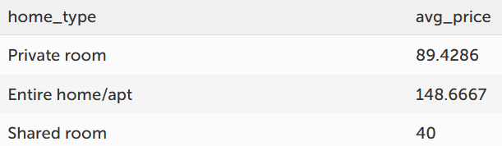

Группировка, оператор GROUP BY
Получение информации о группах, образовываемых записями
При использовании GROUP BY мы можем выводить только:
поля группировки (одинаковы для группы)
литералы (не зависят от данных)
результаты агрегатных функций (едины для группы)
Если нужно группировать по более 1 полю – по аналогии с ORDER BY
SELECT [литералы, агрегатные_функции, поля_группировки]
FROM имя_таблицы GROUP BY поля_группировки;

Slide 30
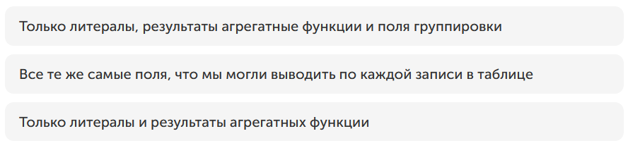
Вопрос
Если используется оператор GROUP BY, то в SELECT можно выводить

Slide 31
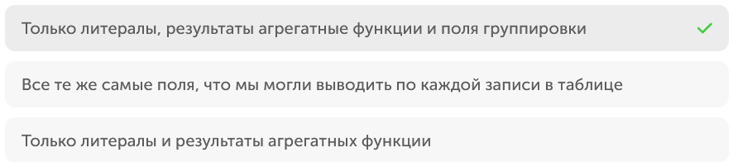
Ответ

Slide 32
Агрегатные функции
Агрегатная функция – это функция, которая выполняет вычисление на наборе значений и возвращает одиночное значение.
Применяются для значений, не равных NULL, кроме COUNT(*).
SELECT [литералы, агрегатные_функции, поля_группировки] FROM имя_таблицы GROUP BY поля_группировки;
SUM(), AVG(), COUNT(), MIN(), MAX(). Аргумент – поле таблицы

Slide 33
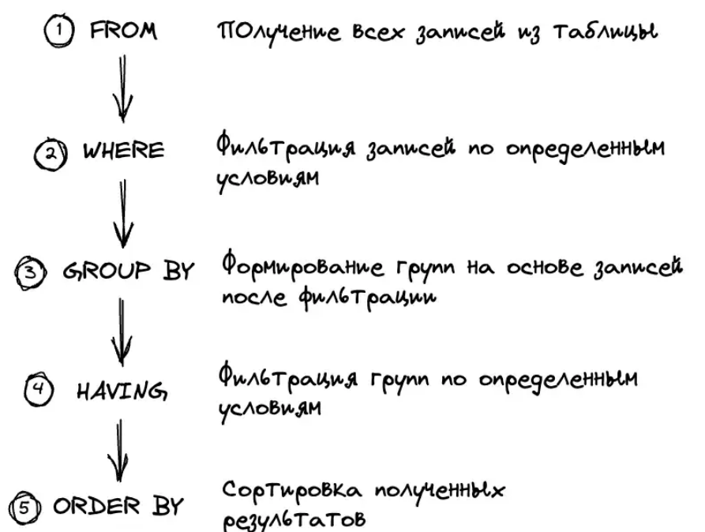
Оператор HAVING
Для фильтрации групп нельзя использовать WHERE. Вместо него – HAVING.
Причина – порядок исполнения SQL-запроса: на этапе WHERE ещё нет информации о свойствах групп (они не сформированы)
SELECT [константы, агрегатные_функции, поля_группировки]
FROM имя_таблицы
WHERE условия_на_ограничения_строк
GROUP BY поля_группировки
HAVING условие_на_ограничение_строк_после_группировки
ORDER BY условие_сортировки
Условие – по аналогии с WHERE, но для групп (агрегатные функции)

Slide 34
SQL: выборка данных по нескольким таблицам

Slide 35
Многотабличные запросы, JOIN
Данные разделены по таблицам
Ключевое поле, внешний ключ
SELECT поля_таблиц
FROM таблица_1 [INNER] | [[LEFT | RIGHT | FULL][OUTER]] JOIN таблица_2
ON условие_соединения
[INNER] | [[LEFT | RIGHT | FULL][OUTER]] JOIN таблица_n
ON условие_соединения]
Соединение бывает INNER (внутреннее) и OUTER (внешнее). OUTER делится на LEFT, RIGHT, FULL
Условие соединения – для определения способа сопоставления

Slide 36
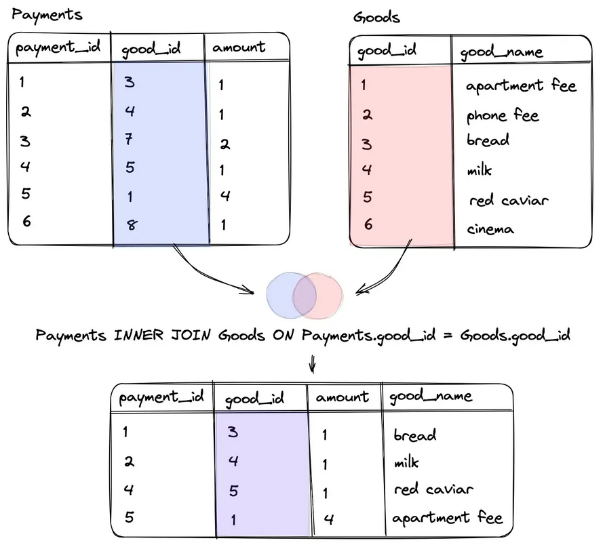
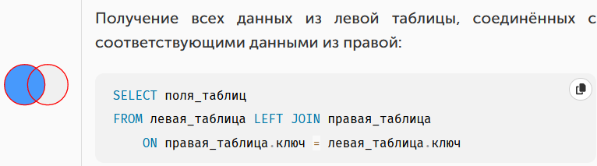
Внутреннее соединение INNER JOIN
Соединение, при котором находятся пары записей из двух таблиц, удовлетворяющие условию соединения, тем самым образуя новую таблицу, содержащую поля из первой и второй исходных таблиц
Можно указывать INNER JOIN, а можно добавить во FROM ещё одну таблицу и использовать WHERE

Slide 37
Внешнее соединение OUTER JOIN
Соединение, которое возвращает все значения из левой таблицы, соединённые с соответствующими значениями из правой таблицы, если они удовлетворяют условию соединения, или заменяет их на NULL в обратном случае.
Отличается от внутреннего тем, что обязательно возвращает все строки одной (LEFT, RIGHT) или двух таблиц (FULL) – внутреннее возвращает только выбранные столбцы.
Алгоритм работы полного соединения:
Формируется таблица на основе внутреннего соединения (INNER JOIN)
В таблицу добавляются значения не вошедшие в результат формирования из левой таблицы (LEFT OUTER JOIN)
В таблицу добавляются значения не вошедшие в результат формирования из правой таблицы (RIGHT OUTER JOIN)
Если FULL JOIN отсутствует, его можно эмулировать с UNION ALL

Slide 38
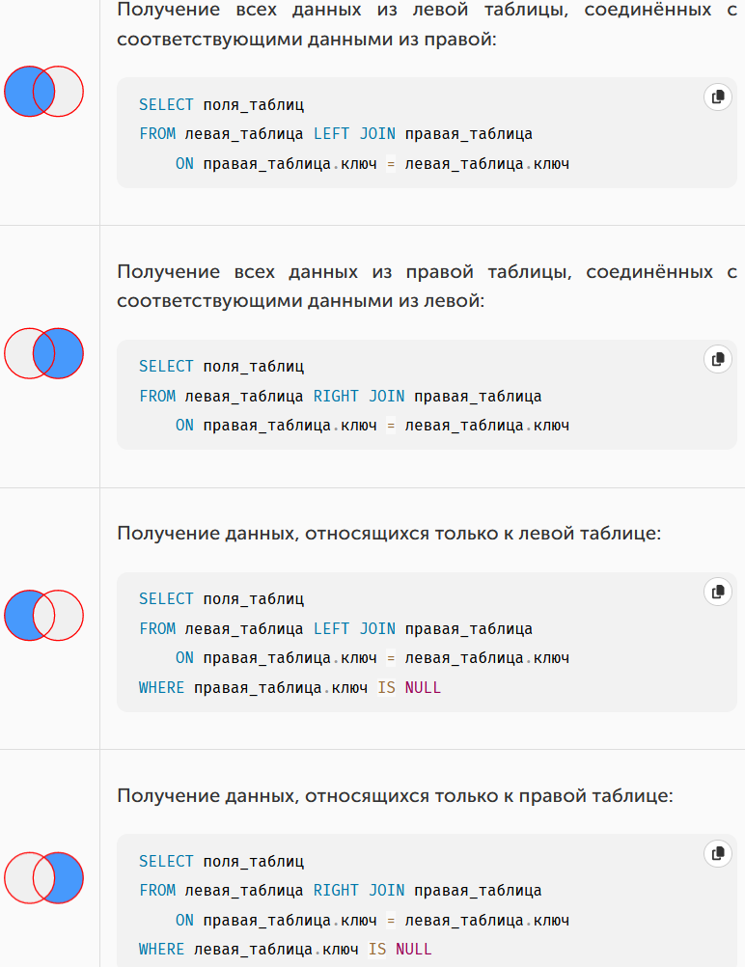
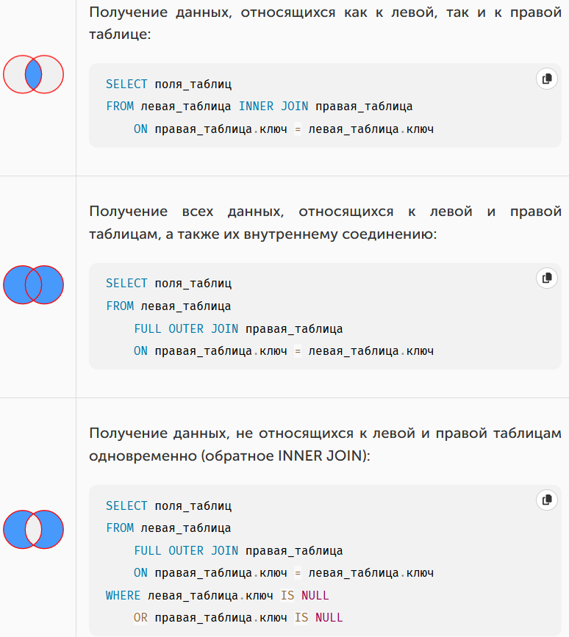
Варианты объединения

Slide 39
Ограничение выборки, оператор LIMIT
Оператор LIMIT позволяет извлечь определённый диапазон записей из одной или нескольких таблиц
SELECT поля_выборки
FROM список_таблиц
LIMIT [количество_пропущенных_записей,] количество_записей_для_вывода;
В диалектах может быть другой синтаксис.

Slide 40
Подзапросы
Подзапрос — это запрос, использующийся в другом SQL запросе. Подзапрос всегда заключён в круглые скобки и обычно выполняется перед основным запросом
Возвращает таблицу.
<что-то снаружи> (
SELECT ...
)

Slide 41
Подзапрос: одна строка с одним столбцом
Скалярный подзапрос возвращает единственное значение
Используется для ограничения выборки операторами сравнения
Пример:
SELECT column FROM table
WHERE table.key = (SELECT MAX(another_key) FROM another_table)
Если бы тут был не скаляр:
ER_SUBQUERY_NO_1_ROW: Subquery returns more than 1 row.

Slide 42
Подзапрос: несколько строк, один столбец
Вместо оператора сравнения используются:
ALL
True ⬄ все сравнения значения с элементами набора True
SELECT some_val > ALL(SELECT price FROM Goods)
IN
входит ли конкретное значение в набор значений
SELECT some_col FROM Table WHERE Table.key IN (SELECT …)
ANY
True ⬄ хотя бы одно сравнение значения с элементами набора True
SELECT some_col FROM Table WHERE Table.key ANY (SELECT …)

Slide 43
Подзапрос: несколько столбцов
Попарное сравнение
SELECT * FROM TableA
WHERE (colA_1, colA_2) IN (SELECT colB_1, colB_2 FROM TableB);
Сравниваются colA_1 с colB_1, colA_2 с colB_2.
Синтаксис требует скобки вокруг набора столбцов.
Можно написать с двумя условиями WHERE, но это длиннее

Slide 44
Коррелированные подзапросы
Подзапросы бывают коррелированные и некоррелированные (независимые)
Независимые могут выполняться автономно от основного запроса.
Их результат известен заранее, выполняются один раз
Коррелированные подзапросы ссылаются на один или несколько столбцов основного запроса
Выполняются для каждой строки, которая может быть включена в окончательный результат – снижение производительности
SELECT
TableA.colA, # выбираемое поле
(SELECT … FROM … WHERE TableA.colA = …) AS … # сравнение с выбираемым
FROM TableA

Slide 45
Обобщённое табличное выражение, оператор WITH
Обобщённое табличное выражение (CTE, Common Table Expressions) - временный результирующий набор данных, к которому можно обращаться в последующих запросах
Результат не сохраняется в схеме базы данных, а действует как временное представление, которое существует только на время выполнения запроса (и выполняется один раз)
WITH CTE_name_1 [columns] AS (SELECT … ), # локальные переменные
CTE_name_2 [columns] AS (SELECT … )
SELECT … FROM CTE_name_1 union SELECT … FROM CTE_name_2;

Slide 46


Объединение запросов, оператор Union
Объединение не связанных таблиц со схожей структурой
Условие: одинаковое число столбцов, с соответствующими типами данных и в одной последовательности
Объединение таблиц – JOIN
Связанные таблицы – подзапросы
Несвязанные таблицы - UNION
SELECT …
UNION [ALL] # ALL – для сохранения повторений в итоге
SELECT …;

Slide 47



Варианты объединения: INTERSECT, EXCEPT
UNION (FULL OUTER JOIN)
Комбинирует два запроса SELECT.
INTERSECT (INNER JOIN)
Комбинирует два запроса SELECT, но возвращает записи только первого SELECT, которые имеют совпадения во втором элементе SELECT.
EXCEPT (LEFT JOIN с условием)
Комбинирует два запроса SELECT, но возвращает записи только первого SELECT, которые не имеют совпадения во втором элементе SELECT.
SELECT …
UNION | EXCEPT
SELECT …;

Slide 48
Условная логика, оператор CASE
Возврат одного из значений в зависимости от набора условий.
Поисковое выражение: условие – True/False
CASE
WHEN условие_1 THEN возвращаемое_значение_1
WHEN условие_n THEN возвращаемое_значение_n
[ELSE возвращаемое_значение_по_умолчанию] # иначе NULL
END
Простое выражение
CASE значение
WHEN сравниваемое_значение_1 THEN возвращаемое_значение_1
WHEN сравниваемое_значение_n THEN возвращаемое_значение_n
[ELSE возвращаемое_значение_по_умолчанию] # иначе NULL
END

Slide 49
Условная функция IF
IF (условное_выражение, значение_True, значение_False);
IFNULL(значение, альтернативное_значение);
Если NULL, то альтернатива, иначе значение
NULLIF(значение_1, значение_2)
NULL, если значения равны, иначе значение_1

Slide 50
SQL: Манипулирование данными

Slide 51
Добавление данных, оператор INSERT
INSERT INTO имя_таблицы [(поле_таблицы, ...)]
VALUES (значение_поля_таблицы, ...) # перечисление
| SELECT поле_таблицы, ... FROM имя_таблицы ... # или запрос
Первичный ключ должен быть уникальным: автогенерация или запрос для выявления максимального значения
Для автогенерации при создании таблицы нужно явно это указать:
AUTO_INCREMENT в MySQL, SERIAL в PostgreSQL

Slide 52
Обновление данных, оператор UPDATE
Редактирование существующих данных
UPDATE имя_таблицы
SET поле_таблицы1 = значение_поля_таблицы1,
поле_таблицыN = значение_поля_таблицыN
[WHERE условие_выборки] # если пропустить WHERE, изменятся все
Можно использовать вычисляемые значения
Удвоим все значения одного столбца:
UPDATE имя_таблицы
SET поле_таблицы1 = поле_таблицы1 * 2

Slide 53
Удаление данных, оператор DELETE
DELETE удаляет записи одну за другой
DELETE [имя таблицы] FROM имя_таблицы
[WHERE условие_отбора_записей];
TRUNCATE удаляет таблицу и пересоздаёт её
TRUNCATE TABLE имя_таблицы;
Отличия TRUNCATE:
не срабатывают триггеры
не записывается журнал транзакций,
сбрасывается счётчик идентификаторов
# первое имя таблицы – для многотабличных запросов c JOIN (чтобы понимать, откуда удалять)

Slide 54
SQL: Типы данных

Slide 55
Числовой тип данных
Вводится как литерал, получается из столбца или генерируется вычислением
<разные>*INT – целые числа, BIT(M) – несколько битов, BOOL – 1 бит,
DECIMAL(M=10,D) – точные вещественные числа
FLOAT(M,D), REAL/DOUBLE M,D– приближенные (плавающая точка) на 4 и 8 байтов
Применяются стандартные арифметические операции, работают приоритеты скобками
Есть и другие встроенные числовые функции: POW, SQRT, LOG, EXP, SIN, COS, TAN
Округление:
CEIL, FLOOR: округление к целому в + и – соответственно
ROUND: математическое округление (по границе 0.5), возможны знаки после (до) запятой
TRUNCATE: как ROUND, только вместо округления отбрасывает лишние цифры
Знаковые:
SIGN: -1, если число отрицательно; 1, если положительно; иначе 0
ABS: абсолютное значение числа
https://sql-academy.org/ru/handbook/CEILING - справочник по числовым функциям

Slide 56
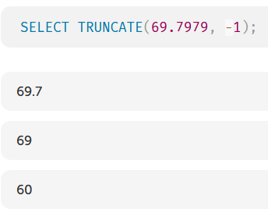
Вопрос
Что вернёт следующее выражение?

Slide 57
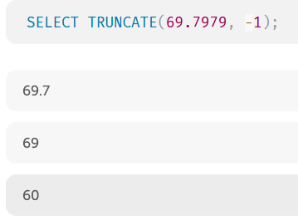
Ответ

Slide 58
Строковый тип данных
Хранятся и текстовые, и двоичные данные (например, картинки)
Текстовые строки
CHAR: короткие строки фиксированной длины
VARCHAR: длинные строки динамической длины
Двоичные строки
BINARY, VARBINARY – аналогично (длина и фиксированность)
Большие бинарные данные
TEXT: текстовые строки, сортировки и сравнения нечувствительны к регистру
<size>BLOB: двоичные строки, сортировки и сравнения чувствительны к регистру

Slide 59
Дата и время. Форматы
Разделитель – любой знак пунктуации
CAST("2022-06-16 16:37:23" AS DATETIME)
CAST("2014/02/22 16*37*22" AS DATETIME)
Если формат особенный, то можно использовать STR_TO_DATE
STR_TO_DATE(data_string, format_string)
STR_TO_DATE('November 13, 1998', '%M %d, %Y')
Если нужна не вся дата:
Тип | Формат по умолчанию
DATE | YYYY-MM-DD
DATETIME | YYYY-MM-DD hh:mm:ss
TIMESTAMP | YYYY-MM-DD hh:mm:ss
TIME | hhh:mm:sss
YEAR | YYYY - полный формат YY, Y - сокращённый формат (1970-2069)
Функция | Возвращает
YEAR | Год для указанной даты
MONTH | Числовое значение месяца года (от 1 до 12) даты
DAY | Порядковый номер дня в месяце (от 1 до 31)
HOUR | Значение часа (от 0 до 23) для времени
MINUTE | Значение минут (от 0 до 59) для времени

Slide 60
Дата и время. Часовые пояса. DATETIME и TIMESTAMP
Точка отсчёта – UTC. Часовой пояс задаётся в настройках сервера
SET GLOBAL time_zone = '+03:00'; # глобально
SET time_zone = '+03:00’; # для текущего пользователя
SET @@session.time_zone = '+03:00’; # для текущей пользовательской сессии
Критерий | DATETIME | TIMESTAMP
Диапазон | от 1000-01-01 00:00:00 до 9999-12-31 23:59:59 | от 1970-01-01 00:00:00 до 2038-01-19 03:14:07
Часовой пояс | Не учитывается Отображается в таком виде, в котором дата была установлена | Учитывается При выборках отображается с учётом текущего часового пояса сервера БД

Slide 61
Функции преобразования типов, CAST
Иногда происходит неявно: SELECT '50' > 49, '50' > 51;
Для явного преобразования есть CAST и CONVERT. Если конвертация невозможна, возвращается <NULL>
CAST(value AS data_type) # стандартный SQL
CONVERT(data_type, value) # диалект
Для обработки ошибок можно использовать TRY_* (CAST, CONVERT, PARSE)

Slide 62
SQL: Базы данных и таблицы

Slide 63
Создание и удаление баз данных
Создание БД:
CREATE DATABASE имя_базы_данных;
Просмотр существующих БД:
SHOW DATABASES # вернёт пользовательские и служебные
Удаление БД:
DROP DATABASE имя_базы_данных;
Условие на существование БД:
IF [NOT] EXIST
CREATE DATABASE IF NOT EXIST имя_базы_данных;
DROP DATABASE IF EXIST имя_базы_данных;

Slide 64
Создание, удаление таблицы
Выбор базы данных:
USE имя_базы_данных;
Создание таблицы:
CREATE TABLE [IF NOT EXIST] имя_таблицы (
столбец_1 тип_данных,
[столбец_2 тип_данных,]
...
[столбец_n тип_данных,]
);
Удаление таблицы:
DROP TABLE [IF EXIST] имя_таблицы;

Slide 65
Дополнительные параметры определения столбцов
PRIMARY KEY: указывает колонку или множество колонок как первичный ключ.
AUTO_INCREMENT: значение колонки будет автоматически увеличиваться при добавлении записей в таблицу. В таблице не более 1 AUTO_INCREMENT колонки.
UNIQUE: Значения в колонке должны быть уникальными для всех записей.
NOT NULL: Значения в данной колонке должны быть отличными от NULL.
DEFAULT: Значение по умолчанию
CREATE TABLE имя_таблицы (
столбец_1 тип_данных [параметры]
);

Slide 66
Первичные и внешние ключи
Первичный ключ можно определить отдельно:
CREATE TABLE имя_таблицы (
столбец_1 тип_данных,
[столбец_n тип_данных,]
PRIMARY KEY (столбец_n)
);
Внешний ключ: нужно гарантировать, что в другой таблице есть соответствующие первичный
FOREIGN KEY (столбец_собственный)
REFERENCES внешняя_таблица (столбец_во_внешней_таблице),
[ON DELETE действие]
[ON UPDATE действие]
Действия:
RESTRICT (запретить удаление)
CASCADE (обновить/удалить связанных),
SET NULL (заменить значение поля на NULL)

Slide 67
Заключение
Обсудили
Существующие СУБД. Типы, структура
Выборка данных
Манипулирование данными
Типы данных
Работа с БД и таблицами
На следующей паре - практика по основам SQL
Python+SQLite, делаем вместе
Через пару – практика по поиску злоумышленников с SQL
Расследование с применением запросов к БД оператора сотовой связи. Делаем дома, защищаем на паре
Вопросы на почту asinadskiy@yandex.ru

Slide 68
Спасибо за внимание!

